Slide 1

22 de Enero, 2022
.NET Conf
Descubre el mundo de .NET

Slide 2



Introducción a MAUI
Jorge Diego Crespo
@jorgedcrespo
jorgediegocrespo@gmail.com

Slide 3

Qué es .NET MAUI?
.NET Multi-platform App UI
Desarrollo multiplataforma
C# y XAML
Está en preview – Lanzamiento en Q2

Slide 4

Requisitos
VS 2022 Preview
Componente .NET MAUI instalado
VS for mac ¿?
VS code ¿?
Notes:
VS 2022 for mac sigue en preview
Se puede desarrollar en Mac usando linea de comandos

Slide 5

Novedades
Proyecto único
Plataformas soportadas
Blazor
.NET6 y C#10

Slide 6

Aumentando nuestra productividad
Hot reload
Hot restart
Más elementos comunes
Múltiples opciones para código nativo
…
Notes:
Elementos comunes
Hot restart permite desarrollar en iOS sin un mac. Se necesita tener iTunes instalado y una cuenta de desarrollador
Podemos depurar en Android con WSA
…Live visual tree, XAML live previewer

Slide 7

Handlers vs Renderers
Mejor rendimiento
Más fácil de implementar
Renderización más sencilla
Notes:
Mejor rendimiento porque los renderers, usan reflexión y assembly scanningRenderización más sencilla: El mapeo es directo a un control, sin un wrapper por encima

Slide 8
Demo
Notes:
Hot reload
Live visual tree
Elementos comunes (imagenes…)
Servicio de plataforma

Slide 9

Buen panorama para empezar
Gran variedad de controles
Posibilidad de usar Blazor
Plugins

Slide 10

Migrando desde Xamarin
.NET upgrade assistant
Nugets
Renderers
Backup, Paciencia y adaptación

Slide 11
Preguntas
Jorge Diego Crespo
@jorgedcrespo
jorgediegocrespo@gmail.com
https://jorgediegocrespo.wordpress.com/

Slide 12
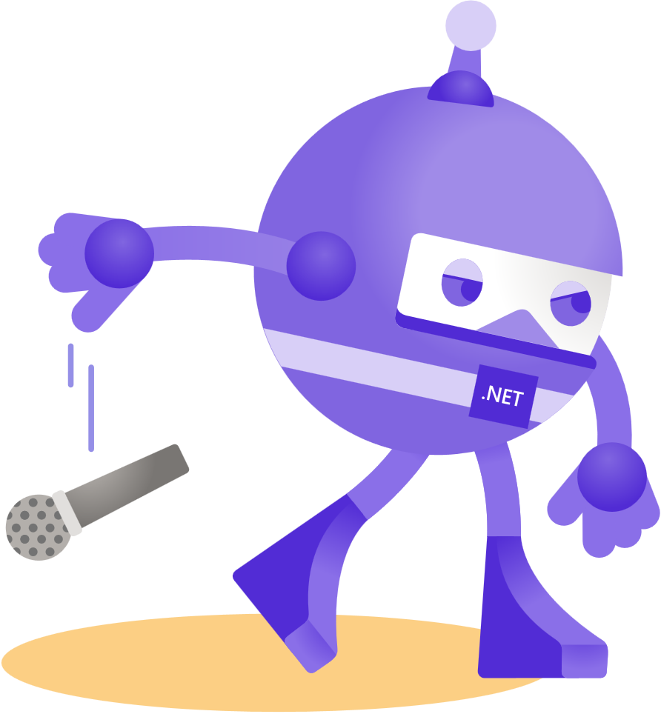
Thanks for joining!
More about .NET MAUI
https://docs.microsoft.com/en-us/dotnet/maui/
https://github.com/dotnet/maui

